Slide 1
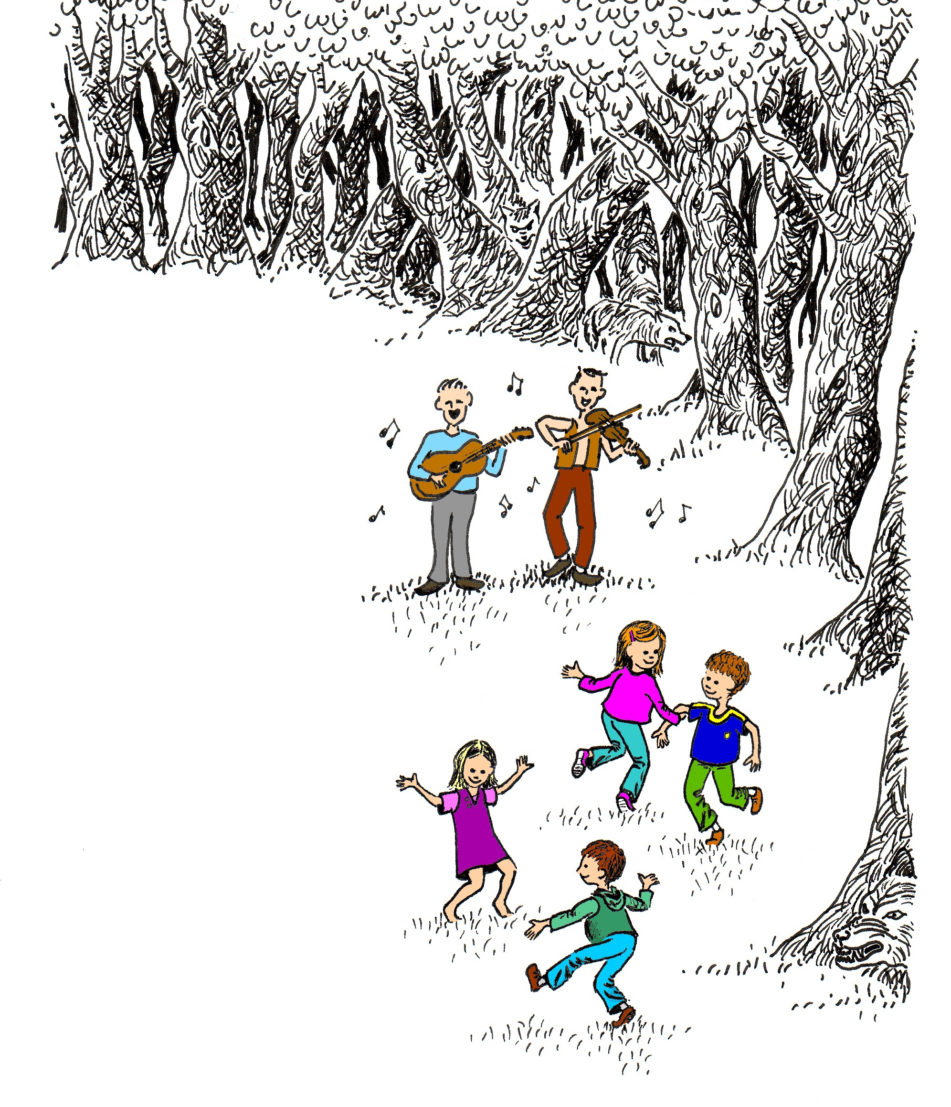
Ú ú
Úlvadansur
Spælimenn
spæla enn
hetta tónalag.
Spæla tit,
dansa vit,
okkum dámar tað.
Hoyr tú meg,
vara teg
her í hesi skóg.
Úlvur er
her á ferð,
gevur ongum ró.

Slide 2
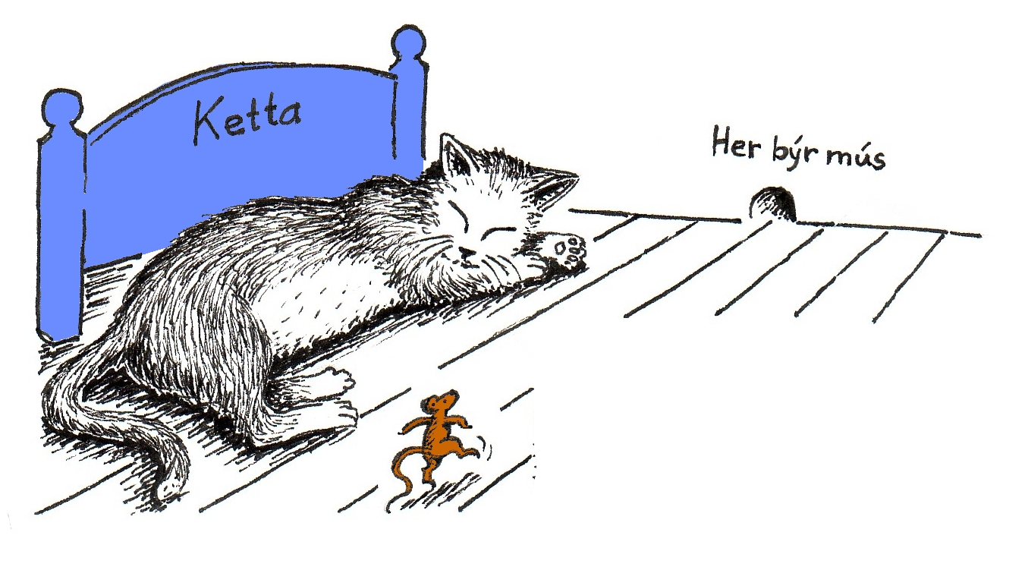
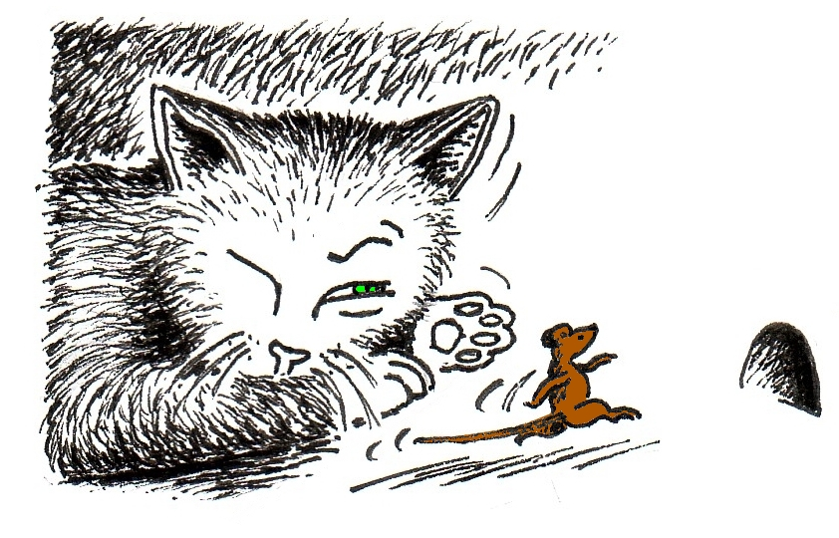
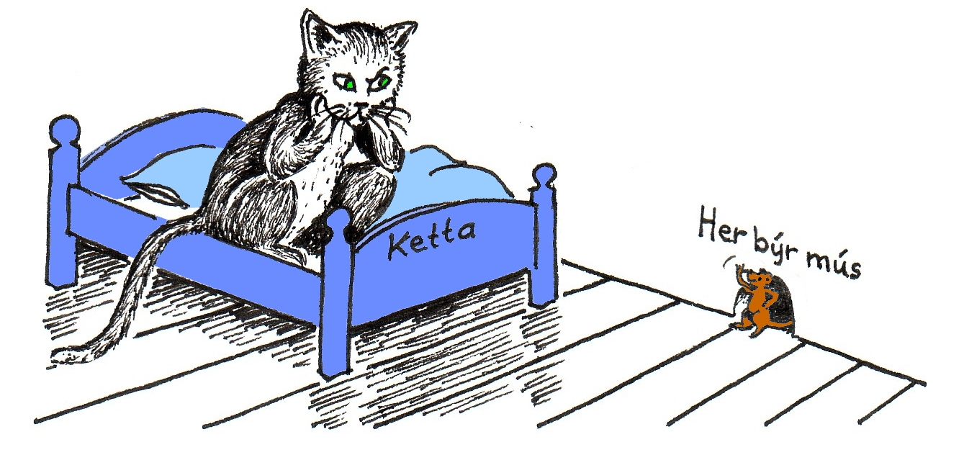
Ein lítil mús
kom heim til hús.
Hon gekk á tá,
har kettan lá.
Kettan svong
fór súr í song.

Slide 3
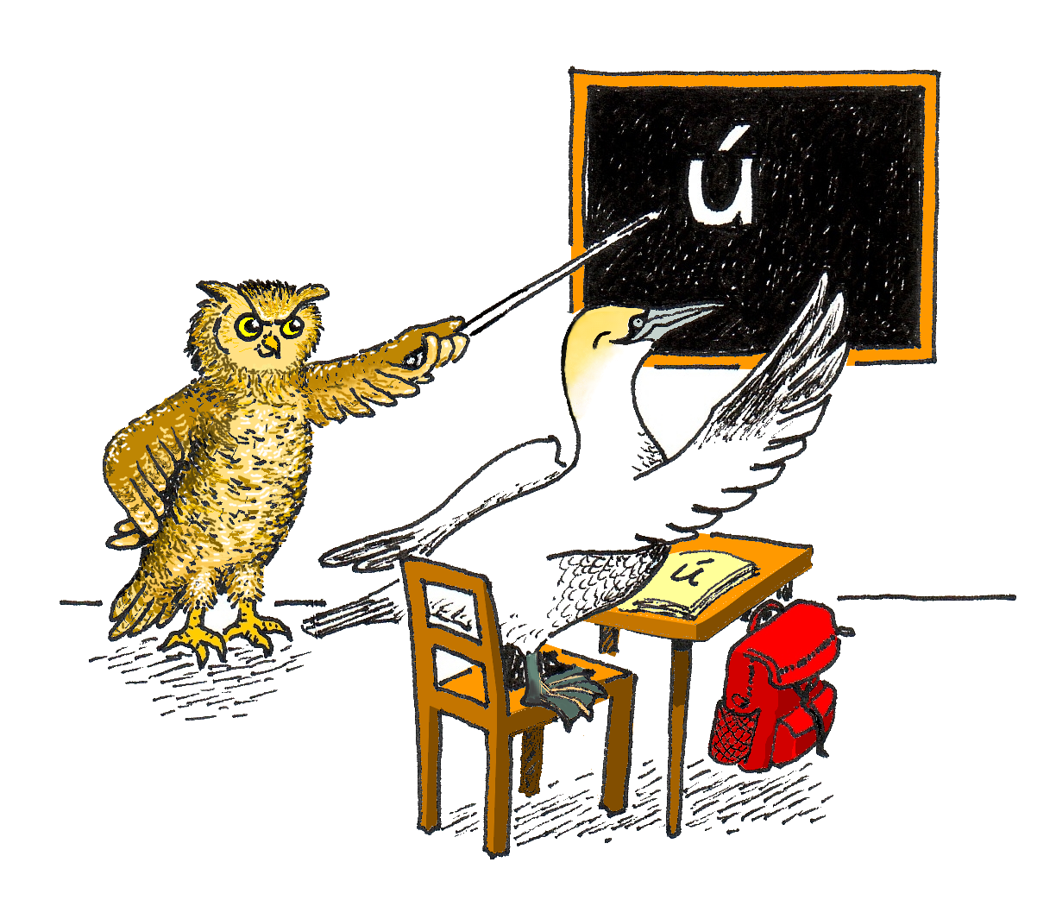
Ein úla og ein súla
eru í skúla.
Tær lesa um ú,
júst sum tú.

Slide 4
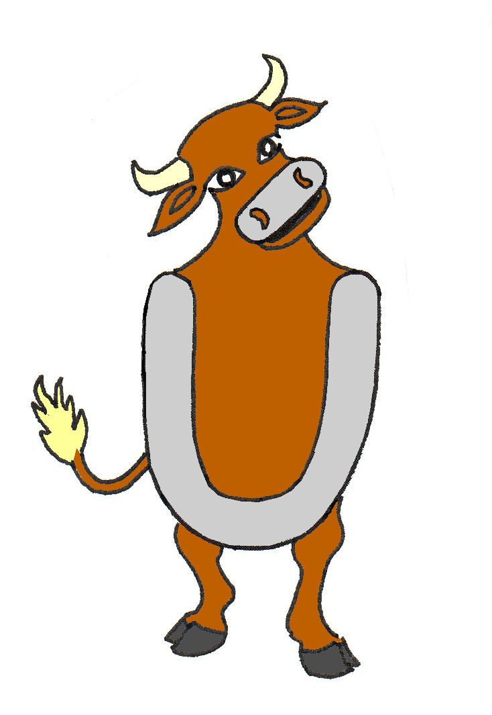
Eg eri kúgvin Ú,
mú, múú, múúú.

